Slide 1


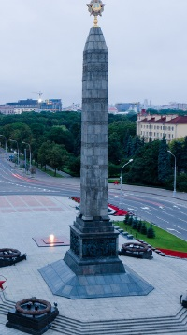



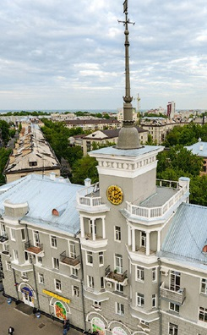
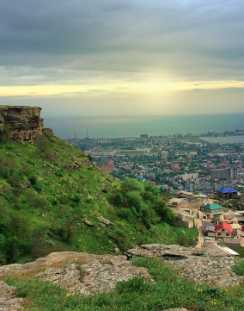
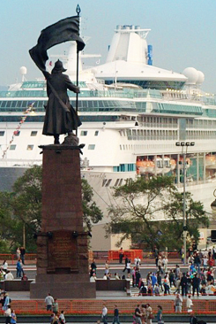
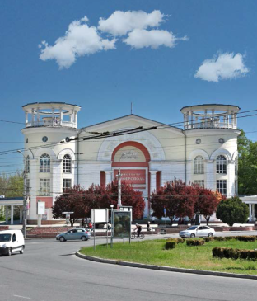



ВСЕРОССИЙСКИЙ ОБРАЗОВАТЕЛЬНЫЙ ФОРУМ
ТЕОРИЯ И ПРАКТИКА АНЕСТЕЗИИ И ИНТЕНСИВНОЙ ТЕРАПИИ
В АКУШЕРСТВЕ И ГИНЕКОЛОГИИ
ПЕРВОЕ ПОЛУГОДИЕ
2016г
ЯНВАРЬ – ИЮНЬ

Slide 2

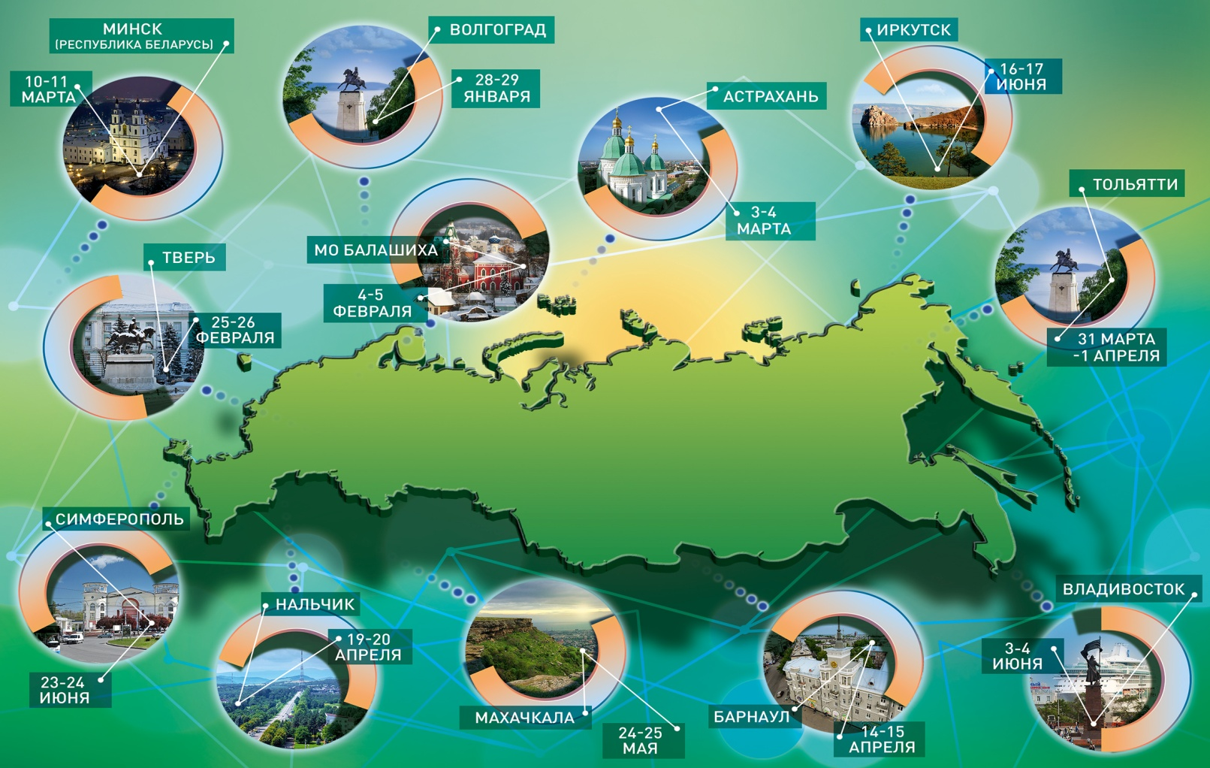
ГЕОГРАФИЯ
12 городов, в которых прошел Форум
ЯНВАРЬ-ИЮНЬ 2016

Slide 3

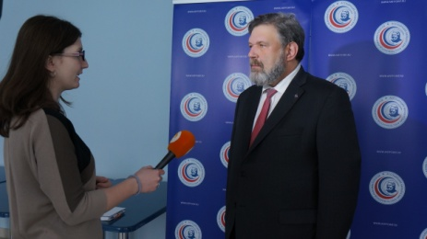
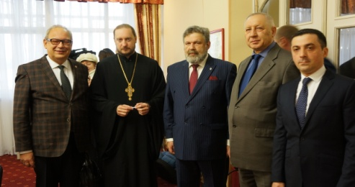
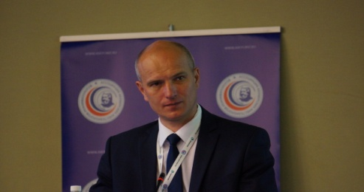
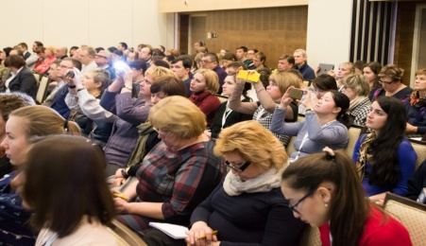
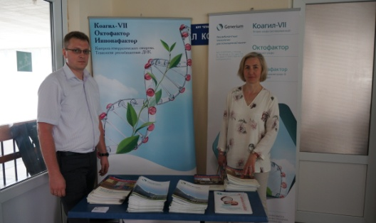
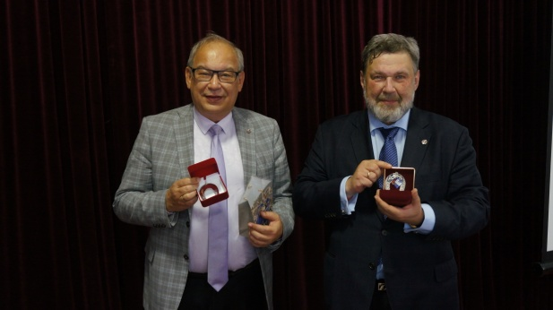
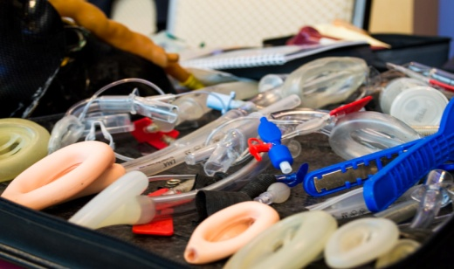

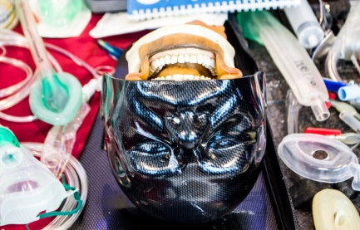
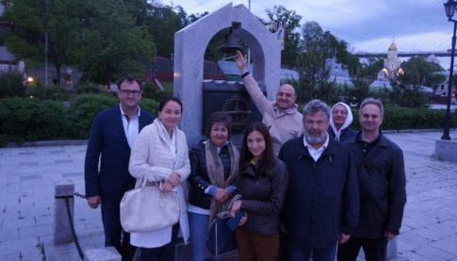
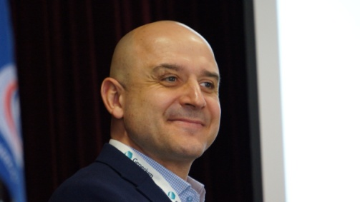
СТАТИСТИКА
65 докладчиков 231 доклад 3071 слушатель
25 компаний 608 новых членов АААР

Slide 4

ПЕРЕЧЕНЬ СПЕЦИАЛЬНОСТЕЙ
В ПРОЦЕНТНОМ СООТНОШЕНИИ
45% - анестезиологи-реаниматологи
44% - акушеры-гинекологи
5% - врачи смежных специальностей
6% - студенты

Slide 5



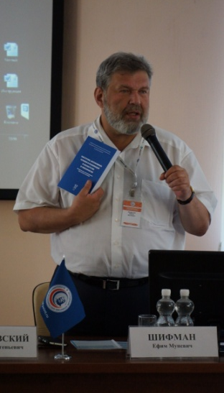
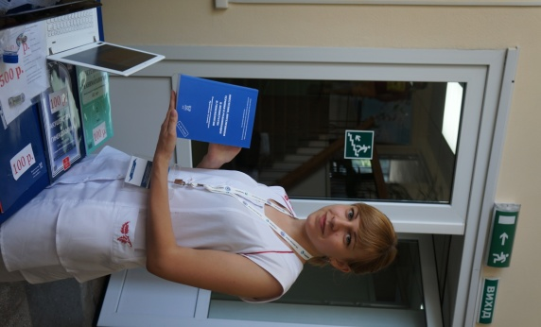
Клинические рекомендации
Вышел в свет сборник «Анестезия, интенсивная терапия и реанимация в акушерстве и гинекологии. Клинические рекомендации. Протоколы лечения»
24 главы клинических рекомендаций приобрели статус Федеральных.
Министерством здравоохранения РФ был подписан приказ о внедрении в практику Клинических рекомендаций «Гипертензивные расстройства во время беременности, родах и послеродовом периоде. Преэклампсия. Эклампсия»

Slide 6






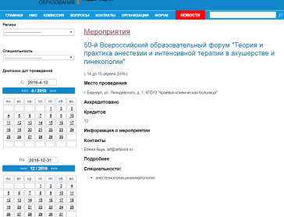
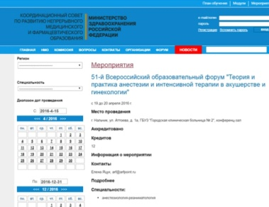




НАШИ ДОСТИЖЕНИЯ
С
С января 2016 года все Форумы АААР проходят процесс аккредитации в Координационном совете Министерства здравоохранения РФ

Slide 7











План мероприятий на второе полугодие
2016 г.
2 сентября ПЕТРОПАВЛОВСК-КАМЧАТСКИЙ
12 сентября ЮЖНО-САХАЛИНСК
29-30 сентября КАЛИНИНГРАД
13-14 октября КРАСНОЯРСК
19-21 октября САНКТ-ПЕТЕРБУРГ
10-11 ноября УФА
24-25 ноября НОВОСИБИРСК
1-2 декабря ЧЕБОКСАРЫ
15-16 декабря УЛЬЯНОВСК
22-23 декабря ЯРОСЛАВЛЬ

Slide 8
БЛАГОДАРИМ ВСЕХ
ЗА СОВМЕСТНУЮ РАБОТУ И УЧАСТИЕ!
ДО НОВЫХ ВСТРЕЧ ОСЕНЬЮ!

